Slide 1
Bài 2: Biến & Hằng
Huỳnh Mậu Quý – Phòng Dự Án

Slide 2
Nội dung
Tìm hiểu Biến (variable) & Hằng (constant)
Một số quy ước đặt tên cho biến và hằng
Toán tử và cách ép kiểu dữ liệu
Kiểu cấu trúc
Kiểu liệt kê
Sử dụng thư viện

Slide 3
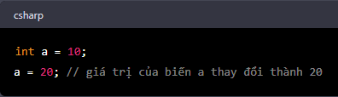
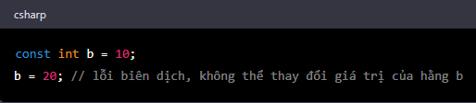
1. Giới thiệu về Biến và Hằng trong C#
Biến và Hằng là gì?
Đại diện cho một giá trị dữ liệu, có thể đọc và sử dụng trong khi chương trình hoạt động
Sự khác biệt giữa biến và hằng là biến có thể thay đổi được giá trị trong khi chương trình thực thi, hằng thì không thể

Slide 4
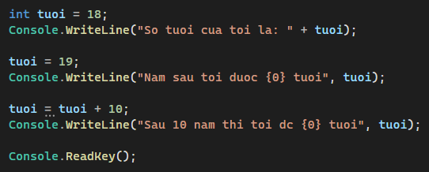
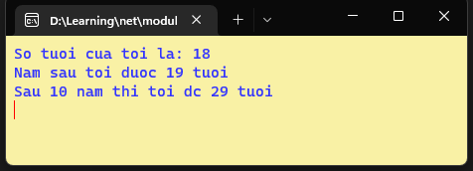
1. Giới thiệu về Biến và Hằng trong C#
Ví dụ về khai báo biến

Slide 5
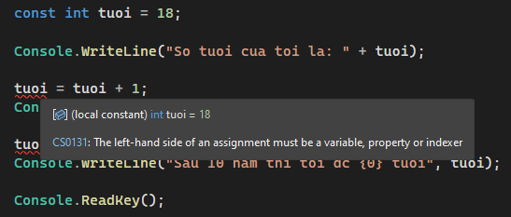
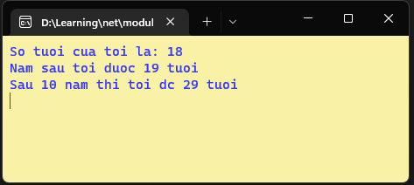
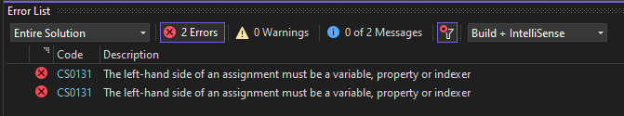
1. Giới thiệu về Biến và Hằng trong C#
Ví dụ về khai báo hằng

Slide 6
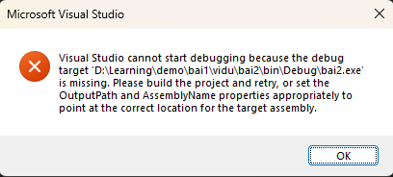
1. Giới thiệu về Biến và Hằng trong C#
Ví dụ về khai báo hằng

Slide 7
1. Giới thiệu về Biến và Hằng trong C#
Cách khai báo biến và hằng như thế nào?
Cách khai báo biến:
<Kiểu dữ liệu> tênBiến = giá trị;
Trong đó:
Kiểu dữ liệu bao gồm: int, float, string, bool, …
tênBiến: Là tên gọi của biến
Giá trị: giá trị được gán cho biến

Slide 8
1. Giới thiệu về Biến và Hằng trong C#
Cách khai báo biến và hằng như thế nào?
Cách khai báo hằng:
const <Kiểu dữ liệu> tênHằng = giá trị;
Trong đó:
Kiểu dữ liệu bao gồm: int, float, string, bool, …
tênHằng: Là tên gọi của hằng
Giá trị: giá trị được gán cho hằng

Slide 9
1. Giới thiệu về Biến và Hằng trong C#
Các kiểu dữ liệu bao gồm:
Số nguyên (Integer):
Số nguyên dương (unsigned integer)
Số nguyên âm dương (signed integer)
Kiểu số thực: float hoặc double
Kiểu chuỗi (string)
Kiểu bool: true hoặc false
Kiểu liệt kê (enumeration)
Kiểu mảng (Array)
Notes:
https://viblo.asia/p/c-can-ban-kieu-du-lieu-khai-bao-bien-hang-so-toan-tu-XL6lAVJB5ek
https://tuhocict.com/kieu-du-lieu-c-sharp/

Slide 10
1. Giới thiệu về Biến và Hằng trong C#
Ví dụ về biến và hằng?
int tuoi = 10;
float diemTrungBinh = 8.5;
string loiChao = “Xin chao”;
string hoTen = “Quy”
bool kiemTra = false
char exit = ‘q’;
…

Slide 11
Nội dung
Tìm hiểu Biến (variable) & Hằng (constant)
Một số quy ước đặt tên cho biến và hằng
Toán tử và cách ép kiểu dữ liệu
Kiểu cấu trúc
Kiểu liệt kê
Sử dụng thư viện

Slide 12
2. Một số quy ước đặt tên
Quy ước cách đặt tên cho biến, hằng, …?
Sử dụng các từ có nghĩa, tên của biến, hằng, hàm hoặc lớp nên cho phép người đọc dễ hiểu về chức năng
Không bắt đầu bằng số hoặc các ký tự đặc biệt
Sử dụng các từ viết tắt chỉ khi chúng thật sự phổ biến và dễ hiểu
Theo quy tắc camelCase hoặc snake_case
Theo quy tắc thống nhất

Slide 13
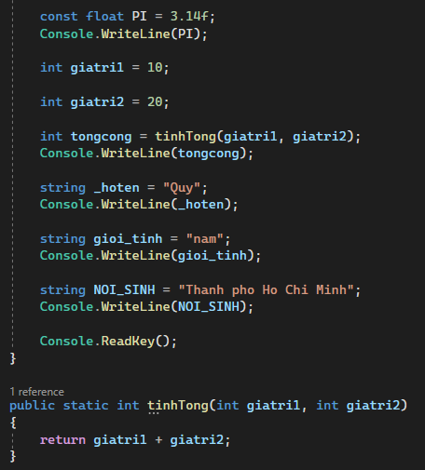
2. Một số quy ước đặt tên
Ví dụ về cách đặt tên hằng, biến, hàm, …

Slide 14
Nội dung
Tìm hiểu Biến (variable) & Hằng (constant)
Một số quy ước đặt tên cho biến và hằng
Toán tử và cách ép kiểu dữ liệu
Kiểu cấu trúc
Kiểu liệt kê
Sử dụng thư viện

Slide 15
3. Toán tử và cách ép kiểu dữ liệu
Toán tử số học
Ví dụ: A = 20 và B = 6
Toán tử | Giải thích | Ví dụ
+ | Cộng hai số | A + B = 26
- | Trừ hai số | A - B = 14
* | Nhân hai số | A * B = 120
/ | Chia hai số | A / B = 3 chia lấy nguyên A / B = 3.333333 chia lấy lẻ
% | Chia lấy phần dư | A % B = 2

Slide 16
3. Toán tử và cách ép kiểu dữ liệu
Toán tử so sánh
Ví dụ: A = 20 và B = 6
Toán tử | Giải thích | Ví dụ
== | So sánh bằng | (A == B) → false
!= | So sánh khác | (A != B) → true
> | So sánh lớn hơn | (A > B) → true
< | So sánh nhỏ hơn | (A < B) → false
>= | So sánh lớn hơn hoặc bằng | (A >= B) → true
<= | So sánh nhỏ hơn hoặc bằng | (A <= B) → false

Slide 17
3. Toán tử và cách ép kiểu dữ liệu
Toán tử luận lý
Ví dụ: A = true và B = false
Toán tử | Giải thích | Ví dụ
&& | AND | (A && B) → false
|| | OR | (A || B) → true
! | NOT | (!B) → true

Slide 18
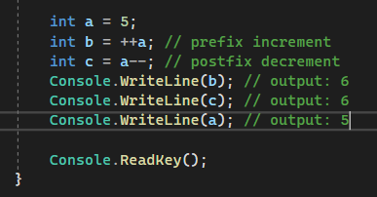
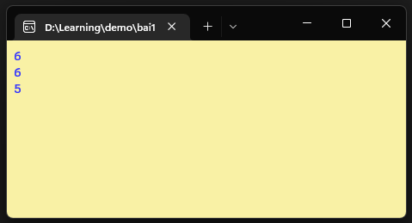
3. Toán tử và cách ép kiểu dữ liệu
Toán tử prefix và postfix
Ví dụ: A = 5

Slide 19
3. Toán tử và cách ép kiểu dữ liệu
Toán tử bit: &, |, ^, ~
p | q | p & q | p | q | p ^ q
0 | 0 | 0 | 0 | 0
0 | 1 | 0 | 1 | 1
1 | 1 | 1 | 1 | 0
1 | 0 | 0 | 1 | 1

Slide 20
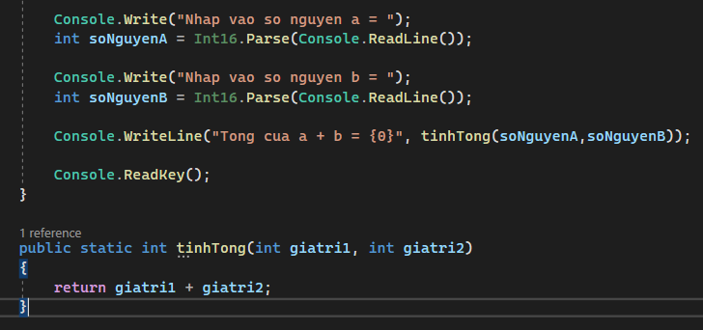
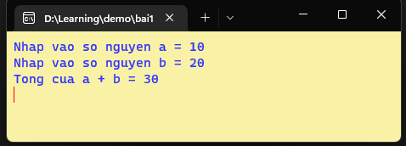
3. Toán tử và cách ép kiểu dữ liệu
Ví dụ: Nhập vào 2 số nguyên a, b từ bàn phím
Tính tổng, hiệu, tích, thương và hiển thị ra màn hình

Slide 21
Nội dung
Tìm hiểu Biến (variable) & Hằng (constant)
Một số quy ước đặt tên cho biến và hằng
Toán tử và cách ép kiểu dữ liệu
Kiểu cấu trúc
Kiểu liệt kê
Sử dụng thư viện

Slide 22
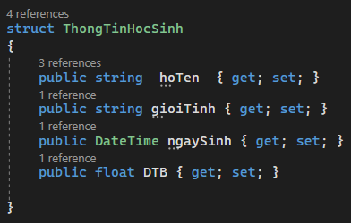
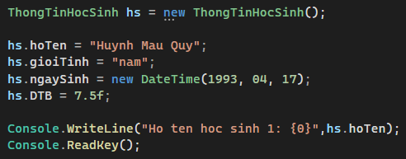
4. Kiểu cấu trúc
Kiểu cấu trúc là gì?
Cho phép nhóm các thông tin có liên quan lại thành một kiểu
Đây là kiểu dữ liệu do người dung định nghĩa

Slide 23
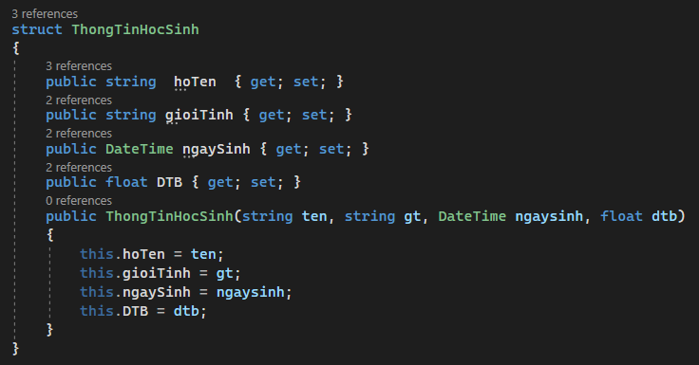
4. Kiểu cấu trúc
Kiểu cấu trúc là gì?
Cho phép nhóm các thông tin có liên quan lại thành một kiểu
Đây là kiểu dữ liệu do người dung định nghĩa

Slide 24

4. Kiểu cấu trúc
Kiểu cấu trúc là gì?
Cho phép nhóm các thông tin có liên quan lại thành một kiểu
Đây là kiểu dữ liệu do người dung định nghĩa

Slide 25
Nội dung
Tìm hiểu Biến (variable) & Hằng (constant)
Một số quy ước đặt tên cho biến và hằng
Toán tử và cách ép kiểu dữ liệu
Kiểu cấu trúc
Kiểu liệt kê
Sử dụng thư viện

Slide 26

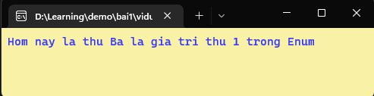
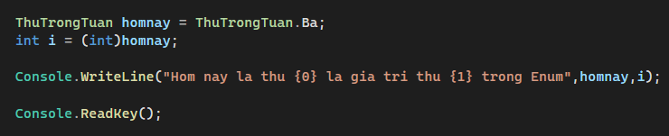
5. Kiểu liệt kê
Kiểu dữ liệu dạng liệt kê là gì?
Là danh sách chứa các hằng số
Các hằng số không được trùng tên

Slide 27
Nội dung
Tìm hiểu Biến (variable) & Hằng (constant)
Một số quy ước đặt tên cho biến và hằng
Toán tử và cách ép kiểu dữ liệu
Kiểu cấu trúc
Kiểu liệt kê
Sử dụng thư viện

Slide 28
6. Sử dụng thư viện
Thư viện toán học
Ví dụ | Giải thích | Kết quả
Math.Abs(-5.2) | Lấy giá trị tuyệt đối | 5.2
Math.Ceiling(4.8) | Làm tròn đến số nguyên nhỏ nhất của cận trên | 5
Math.Floor(4.8) | Làm tròn đến số nguyên lớn nhất của cận dưới | 4
Math.Pow(3,2) | Nâng một số double lên lũy thừa | 9
Math.Round(4.6) | Làm tròn phần nguyên | 5
Math.Round(4.675,1) | Làm tròn phần lẻ | 4.7
Math.Sqrt(9) | Lấy căn bậc hai | 3

Slide 29
6. Sử dụng thư viện
Thư viện xử lý chuỗi
Ví dụ: chuoi = “Hello, my name is Quy ”
Ví dụ | Giải thích | Kết quả
Chuoi.ToUpper() | Đổi sang chữ hoa | HELLO, MY NAME IS QUY.
Chuoi.ToLower() | Đổi sang chữ thường | hello, my name is quy.
Chuoi.Length | Lấy chiều dài chuỗi | 26
Chuoi.Contains("is") | Xét chuỗi con có chứa trong chuỗi cha (có phân biệt hoa/thường) | True
Chuoi.IndexOf("llo") | Tìm vị trí đầu của chuỗi con | 2
Chuoi.LastIndexOf(“e") | Tìm vị trí cuối của chuỗi con | 14
Chuoi.Trim() | Xóa các ký tự trắng ở đầu và cuối chuỗi

Slide 30
6. Sử dụng thư viện
Thư viện DateTime
Ví dụ | Giải thích
DateTime ngay_sinh = new DateTime(1989, 7, 14); | Khởi tạo theo năm, tháng, ngày
DateTime ngay_gio_hien_tai = DateTime.Now; DateTime ngay_hien_tai = DateTime.Today; | Lấy thời gian hiện tại
int ngay = ngay_hien_tai.Day; int thang = ngay_hien_tai.Month; int nam = ngay_hien_tai.Year; | Lấy ngày, tháng, năm
DateTime hom_qua = DateTime.Today.AddDays(-1); DateTime ngay_mai = DateTime.Today.AddDays(1); | Lấy ngày hôm qua và ngày mai
int so_ngay = DateTime.DaysInMonth(2018, 2); | Lấy số ngày trong tháng của năm
DateTime ngay_min = DateTime.MinValue; DateTime ngay_max = DateTime.MaxValue; | Cho biết min và max của ngày, từ năm 0001 đến năm 9999
bool la_nam_nhuan = DateTime.IsLeapYear(2018); | Xét năm có là năm nhuần

Slide 31

Happy Coding

